Slide 1

网络游戏开发-C++程序设计
第5章结构与联合

Slide 2
第5章结构与联合
结构体
联合
枚举
类型定义符
结构体的定义
结构体变量的使用
结构体指针的使用
枚举类型
结构体的定义与使用
结构体数组与结构体指针
掌握结构体类型的定义
掌握结构体变量的定义与使用
掌握结构体数组和指针的使用
熟悉联合类型的定义
熟悉枚举类型的定义与使用
灵活运用类型定义符

Slide 3
第5章 结构与联合
5.1 结构体（struct）
5.1.1 结构体的定义与使用
1. 结构类型的定义
结构体（struct）简称“结构”
用户自定义的构造类型
由若干“成员”组成
基本数据类型或者其他构造类型。

Slide 4
第5章 结构与联合
5.1 结构体（struct）
5.1.1 结构体的定义与使用
1. 结构类型的定义
struct 结构名
{
成员列表
};
类型说明符 成员名;
//定义一个人物信息结构
struct CHARACTER
{
unsigned long uID;
char strName[20];
char nSex;
unsigned short uLevel;
};

Slide 5
第5章 结构与联合
5.1 结构体（struct）
5.1.1 结构体的定义与使用
2. 结构类型变量的定义
先定义结构，再说明结构变量
struct 结构名 结构体变量名;
struct CHARACTER boy1; //旧的定义方法
CHARACTER boy2; //新的定义方法

Slide 6
第5章 结构与联合
5.1 结构体（struct）
5.1.1 结构体的定义与使用
2. 结构类型变量的定义
在定义结构类型的同时说明结构变量。
struct CHARACTER
{
unsigned long uID;
char strName[20];
char nSex;
unsigned short uLevel;
}boy1,boy2;//声明变量

Slide 7
第5章 结构与联合
5.1 结构体（struct）
5.1.1 结构体的定义与使用
2. 结构类型变量的定义
直接说明结构变量，可以不指定结构名
//直接声明结构体变量
struct
{
unsigned long uID;
char strName[20];
char nSex;
unsigned short uLevel;
}boy1,boy2;

Slide 8
第5章 结构与联合
5.1 结构体（struct）
5.1.1 结构体的定义与使用
3. 结构变量成员的表示方法
  结构变量名.成员名
  结构体指针->成员名
4.结构变量的赋值与使用
  CHARACTER boy1;
  boy1.uID=1000;
  boy1.uLevel=0;
5. 结构变量的初始化
  CHARACTER boy={1001,”Tom”,1,6};

Slide 9
第5章 结构与联合
5.1 结构体（struct）
5.1.2结构数组与结构指针
1. 结构数组
//定义结构数组
struct CHARACTER
{
unsigned long uID;
char strName[20];
char nSex;
unsigned short uLevel;
}boy[5];
//定义结构数组
CHARACTER boys[5]={ //数组长度可以省略
{101,"Li ping",'M',45}, //初始化数组第1个元素
{102,"Zhang ping",'M',62}, //初始化数组第2个元素
{103,"He fang",'F',92}, //初始化数组第3个元素
{104,"Cheng ling",'F',87}, //初始化数组第4个元素
{105,"Wang ming",'M',58} //初始化数组第5个元素
};

Slide 10
第5章 结构与联合
5.1 结构体（struct）
5.1.2结构数组与结构指针
2. 结构指针变量的声明
struct 结构名 *结构指针变量名
struct CHARACTER* pChar;
pChar =&boy;
pstu=&CHARACTER; //错误
结构指针变量可以指向一个结构数组，这时结构指针变量的值是整个结构数组的首地址。

Slide 11
第5章 结构与联合
5.1 结构体（struct）
5.1.2结构数组与结构指针
3. 通过结构指针变量访问结构变量成员
(*结构指针变量).成员名
结构指针变量->成员名
(*pChar).uID
pChar->uID
注意(*pChar)两侧的括号不可少，因为成员符“.”的优先级高于间接引用符“*”。
*pstu.num
*(pstu.num)

Slide 12
第5章 结构与联合
5.1 结构体（struct）
5.1.2结构数组与结构指针
4. 结构指针变量作函数参数
在ANSIC标准中允许用结构变量作函数参数进行整体传送
但是传递结构体要需要拷贝所有成员，降低了程序的效率
最好的办法就是使用指针或引用
void CombatStart(CHARACTER *pBoy1,CHARACTER *pBoy2)
{
…
}
指针变量占用的空间很小，拷贝指针变量高效

Slide 13
第5章 结构与联合
5.1 结构体（struct）
5.1.3 结构体在内存中的存储
为了能使CPU对变量进行高效快速的访问，变量的起始地址应该具有某些特性，即所谓的“对齐”。
减少内存访问次数
应用程序通常在地址中对齐结构成员。
一个字或双字操作数跨越了4字节边界，或者一个四字操作数跨越了8字节边界，被认为是未对齐的，从而需要两次总线周期来访问内存。

Slide 14
第5章 结构与联合
5.1 结构体（struct）
5.1.3 结构体在内存中的存储
为了提高程序的性能，数据结构（尤其是栈）应该尽可能地在自然边界上对齐。
对字、双字和四字来说，自然边界分别是偶数地址，可以被4整除的地址，和可以被8整除的地址。
类型 | 对齐方式
char | 与字节边界对齐
short（16 位） | 与偶数字节边界对齐
int 和 long（32 位） | 与 32 位边界对齐
float | 与 32 位边界对齐
double | 与 64 位边界对齐
结构 | 任何成员的最大对齐要求
联合 | 第一个成员的对齐要求

Slide 15
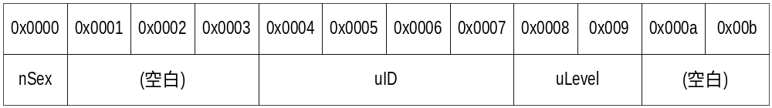
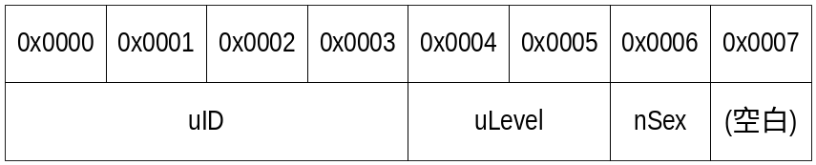
第5章 结构与联合
5.1 结构体（struct）
5.1.3 结构体在内存中的存储
struct CHARACTER
{
char nSex;
unsigned long uID;
unsigned short uLevel;
};
struct CHARACTER
{
unsigned long uID;
unsigned short uLevel;
char nSex;
};

Slide 16
第5章 结构与联合
5.2 联合类型（union）
5.2.1 联合类型变量的定义
1. 节省内存空间
多种不同的数据成员，它们占用相同的内存空间
union 联合名
{
成员列表
};
union capacity
{
float fTons;
short nPerson;
};
union capacity a,b;
//说明a,b为capacity类型

Slide 17
第5章 结构与联合
5.2 联合类型（union）
5.2.2 联合变量的使用
capacity m,n;
m=3; //错误，无法转换的类型
m.fTons=3.2f; //正确
m.nPerson=25; //正确，覆盖3.2值
n=m; //正确
2. 提供多种访问方法
struct in_addr {
union {
struct { u_char s_b1,s_b2,s_b3,s_b4; } S_un_b;
struct { u_short s_w1,s_w2; } S_un_w;
u_long S_addr;
}S_un;
}

Slide 18
第5章 结构与联合
5.3 枚举类型（enum）
5.3.1枚举类型的定义
enum 枚举名 { 枚举值表 };
enum weekday{ sun,mon,tue,wed,thu,fri,sat };
枚举元素本身由系统定义了一个表示序号的数值。
在缺省情况下，第一个枚举成员被赋值为0，后面的每个枚举成员的值依次增加1。
也可以显式地把一个值赋给一个枚举成员，它后边的成员如果没有赋值，那么值依次增加1。
enum weekday{ mon=1,tue,wed,thu,fri,sat, sun};

Slide 19
第5章 结构与联合
5.3 枚举类型（enum）
5.3.2枚举变量的定义
1．枚举变量的说明
enum weekday{......};
enum weekday a,b,c;
enum weekday{......}a,b,c;
enum{......}a,b,c;
2．枚举类型变量的赋值和使用
enum weekday{ sun,mon,tue,wed,thu,fri,sat } a,b,c;
//赋值
a=sun; b=mon; c=tue;
3．不能把元素的数值直接赋予枚举变量。
a=2; //错误
a=(enum weekday)2;

Slide 20
第5章 结构与联合
5.4 类型定义符（typedef）
  用户自己定义类型说明符，允许用户为数据类型取“别名”。
  typedef定义的一般形式为：
typedef 原类型名 新类型名;
typedef int INTEGER;

Slide 21
第5章 结构与联合
5.4 类型定义符（typedef）
  用typedef定义数组、指针、结构等类型将带来很大的方便。
typedef char NAME[20];
NAME a1,a2,s1,s2;
char a1[20],a2[20],s1[20],s2[20] ;

Slide 22
第5章结构与联合
小结
本章主要讲解扩展数据类型：
结构体
联合
枚举
类型定义符

Slide 23
第5章结构与联合
小测验（题目部分）
选择题（单选题）
1．以下对结构体类型变量的定义中，不正确的是（ ）。
A. typedef struct aa { int n; float m; }AA;
AA td1;
B. #define AA struct aa
AA
{
int n;
float m;
}td1;
C. struct{ int n; float m; }aa;
stuct aa td1;
struct { int n; float m; }td1;
2．变量a所占内存字节数是（ ）。
union U
{ char st[4]; int I;long l;};
struct A
{ int c; union U u;}a;
A. 4 B. 5 C. 6 D. 8

Slide 24
第5章结构与联合
小测验（答案部分）
选择题（单选题）
1．以下对结构体类型变量的定义中，不正确的是（ C ）。
A. typedef struct aa { int n; float m; }AA;
AA td1;
B. #define AA struct aa
AA{int n;float m;}td1;
C. struct{ int n; float m; }aa;
stuct aa td1;
struct { int n; float m; }td1;
2．变量a所占内存字节数是（ D ）。
union U
{ char st[4]; int I;long l;};
struct A
{ int c; union U u;}a;
A. 4 B. 5 C. 6 D. 8

Slide 25
第5章结构与联合
课后作业
【作业1】在一个RPG游戏中，有5个角色，每个角色有3个属性，从键盘输入名称、生命值和等级。
思路分析：定义结构体，声明数组
【作业2】 将【作业1】中输入的数据存放在磁盘文件“user.txt”中。
思路分析：使用文件函数

Slide 26
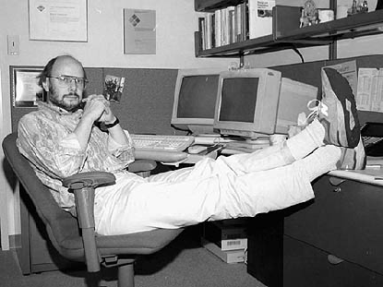
第5章结构与联合
The End

